Slide 1
查看关键词
  导入 keyword 模块，代码：import keyword
  输入代码：keyword.kwlist，获取python中所有的关键字
  输入代码：print(keyword.kwlist)
False, None, True, and, as, assert, async, await, break, class, continue, def, del, elif, else, except, finally, for, from, global, if, import, in, is, lambda, nonlocal, not, or, pass, raise, return, try, while, with, yield

Slide 2
复习：Python的输入输出语句
print(“我是一名教师“)
假设 xx=98+2-3
print(xx)
print(“请输出xx的值“，xx)
1. Python中输出语句
  print(value, ..., sep=' ', end='\n', file=sys.stdout, flush=False)
    1.将对象以字符串表示的方式格式化输出到流文件对象file里。其中所有非关键字参数都按 str() 方式进行转换为字符串输出;
    2. 关键字参数 sep 是实现分隔符，比如多个参数输出时想要输出中间的分隔字符;
    3.关键字参数 end 是输出结束时的字符，默认是换行符\ n ;
    4.关键字参数 file 是定义流输出的文件，可以是标准的系统输出 sys.stdout ，也可以重定义为别的文件;
    5.关键字参数 flush 是立即把内容输出到流文件，不作缓存。

Slide 3
Python的输入输出语句
2.格式化字符串字面值 （简称为 f-字符串）
  Print(f“{变量名：格式}其他字符串”)
    以ｆ为引导符，引导一个带有参数的字符串常量。在字符串中包含了｛｝参数项，其中冒号前为变量名，冒号后为格式符。
      整型数： 宽度d, 例如：6d
      浮点数：宽度.小数位f， 例如：8.2f
      字符串：s
    操作实例
      Print(f“x={x:4d}, y={y: 8.2f}, z={z:s}”)
# 格式说明符是可选的，写在表达式后面，可以更好地控制格式化值的方式。下例将 pi 舍入到小数点后三位：
import math
print(f'The value of pi is approximately {math.pi:.3f}.')
#在 ':' 后传递整数，为该字段设置最小字符宽度，常用于列对齐：
table = {'Sjoerd': 4127, 'Jack': 4098, 'Dcab': 7678}
for name, phone in table.items():
print(f'{name:10} ==> {phone:10d}')
#还有一些修饰符可以在格式化前转换值。 '!a' 应用 ascii() ，'!s' 应用 str()，'!r' 应用 repr()：
animals = 'eels'
print(f'My hovercraft is full of {animals}.')
print(f'My hovercraft is full of {animals!r}.')
Notes:
在字符串前加前缀 f 或 F，通过 {expression} 表达式，把 Python 表达式的值添加到字符串内。格式说明符是可选的，写在表达式后面，可以更好地控制格式化值的方式。

Slide 4
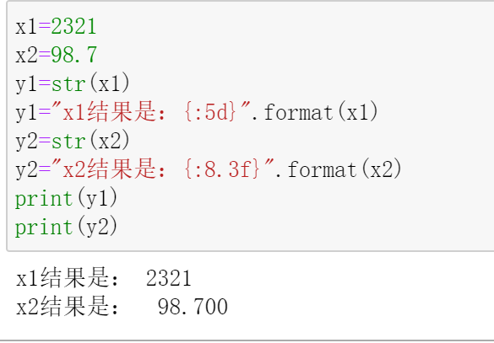
Python的输入输出语句
3.字符串 format() 方法 str.format()
  Print(带有{序号:格式}参数的字符串.format(变量序列)）序号省略时表示从前到后依次对应
  常见的格式符：
    整型数： {:宽度d}, 例如：{:6d}
    浮点数：{:宽度.小数位f}， 例如：{:8.2f}
    字符串：{:s}
    二进制形式：{:d}——仅限整型数据
  操作实例
    Print(“The Result is{:6d}!”.format(x))

Slide 5
Python的输入输出语句
4.格式化操作符％ 'string' % values
  Print(带有内置格式符的字符串%(变量列表))
  常见的格式符：
    整型数： %宽度d, 例如：%6d, %06d表示输出6位不足用0补全
    浮点数：%宽度.小数位f， 例如：%08.2f
    字符串：%s
    百分号：％％
  操作实例
    Print(“x=%4d, y=%8.2f, z=%s!”%(x,y,z))
https://docs.python.org/zh-cn/3/tutorial/inputoutput.html
Notes:
%号是格式符
Python输出格式符，百度上有很多
为了更规范地输出
scale = 0.1
print('数据的比例是%.2f' % scale)
# %的实现
print('数据的比例是%.1f%%' % (scale * 100))
输出： 数据的比例是0.10 数据的比例是10.0%

Slide 6
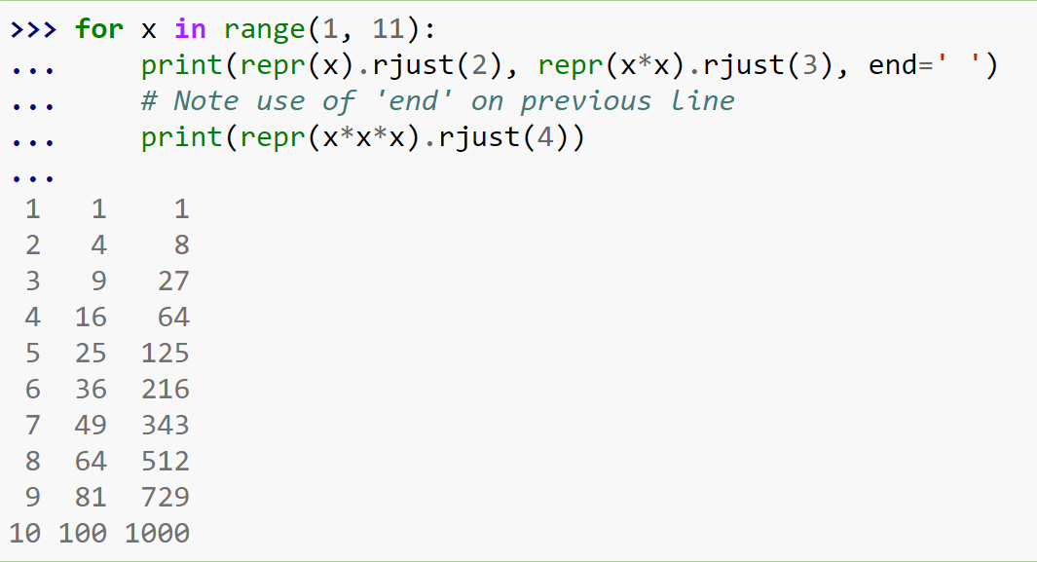
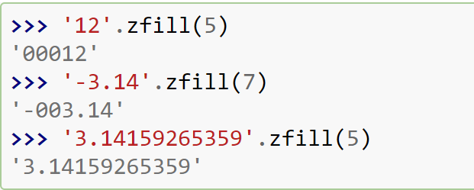
5. 手动格式化字符串
  字符串对象的 str.rjust() 方法通过在左侧填充空格，对给定宽度字段中的字符串进行右对齐。同类方法还有 str.ljust() 和 str.center() 。这些方法不写入任何内容，只返回一个新字符串，如果输入的字符串太长，它们不会截断字符串，而是原样返回；虽然这种方式会弄乱列布局，但也比另一种方法好，后者在显示值时可能不准确（如果真的想截断字符串，可以使用 x.ljust(n)[:n] 这样的切片操作 。）
  另一种方法是 str.zfill() ，该方法在数字字符串左边填充零，且能识别正负号：

Slide 7
Python的输入输出语句
输出结果的换行
  Print语句默认在输出信息之后自动换行
  如希望暂不换行，可以在print语句的末尾增加一个标记“end=“””，表示在此信息输出之后，暂不输出换行语句，而是输出一个空字符
  Print(“热爱祖国的教育事业!”, end = “”)
  直接写一个没有参数的print语句，就可实现输出内容立即换行
  Print()
  Print(字符串常量或变量, end=“\n”) #输出信息后换行，这里的”\n”是转义字符，代表换行符
  ”\”是转义引导符，代表后边的信息是转义字符
    \n:换行
    \t:制表符，一个tab键（4个空格）的距离
    \\
  结束符 print('hello',end="\n")，也可以自己更改。
#验证了print函数自带默认的结束符\n
print('hello')
print('world')
print('hello', end="\n")
print('world')
#可以根据自己需求更改结束符
print('hello', end= '\t')
print('world')
print('hello', end="...")
print('world')
hello
world
hello
world
hello world
hello...world

Slide 8
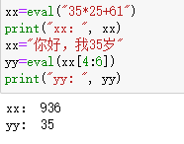
Python的数据、常量与变量
Python中输入语句
  输入语句的格式
    变量名=input(提示语句)
  说明
    输入语句非常简单，仅此一个
    获得的结果一定为字符串
  常见处理方式
    字符串的截取
      新变量名=字符串变量[起点:终点] 字符串下标从0开始排
      例如：yy=xx[2:8], 或 zz=xx[:4] 获得0,1,2,3 四个字符
      zz=xx[5:-1] -1表示从最右边开始往左
    类型转换
      int(字符串) float(字符串) eval(字符串)
xx = input("Please input a Data:")
yy = int(xx)
print("您输入了一个整数: {:6d}".format(yy))

Slide 9
第3讲 表达式与分支语句

Slide 10
Python的表达式
https://blog.csdn.net/m0_46778548/article/details/121454048
1. Python的运算符
  赋值运算符
    = 把”=”右侧的值（常量、变量或表达式）赋予左侧的变量
    简单赋值运算
    复杂赋值运算 连续赋值（从右往左依次执行） x=y=z=m=27 依次赋值 x,y,z =2,3,4
  算术运算符
    (1) 基本运算符：
      加：+、 减 - 、乘 *、除 /、乘方 **
    (2) 特殊的算术运算符
      求取余数： %
      整除（除后取整）：//
    (3) 扩展运算符：
      自加：+=、 自减 -= 、自乘 *=、自除 /=
  位运算符：按照二进制位进行操作的运算符
    (1) 基本位运算
      与运算(位) & 或运算 | 非运算~
    (2) 扩展位运算
      异或运算 ^（两个二进制位相同为0，不同为1） 左移位 << 右移位>>
01000011
^10110001
11110010
^10110001
01000011
01000011
10110001
一个数据用一个数据做两遍异或就回到开始数据——异或加密
Notes:
右移位相当于除以2，效率要高于除以2
01000011
左移：010000110
右移：00100001

Slide 11
在二进制码中，采用最高位是符号位的方法来区分正负数，正数的符号位为0、负数的符号位为1。二进制的负数表示，只要将原码正数的每位取反码，再在所得数的末位加1，则正好得到负数的补码，最后求得的补码即负数的二进制表示结果，这简称“取反加1”。
比如整数 -1，以8位二进制表示有符号数，正数：0000 0001，取反：1111 1110，补码：1111 1111，即 -1 = 1111 1111，有没有发现什么？
正数+补码 = 0，即 1 + (-1) = 0，验证没问题。
https://blog.csdn.net/hbblzjy/article/details/121893988

Slide 12
Python的表达式
1. Python的运算符
  比较运算符（同类型做比较，结果为布尔型数据）
    大于 > 小于 <
    等于== 不等于 !=
    大于或等于 >= 小于或等于 <=
  逻辑运算符（两边是比较运算式或逻辑式，一般会作为条件判断式不会单独出现）
    同时满足：and x>y and m<t
    或者满足：or
    非： not

Slide 13
Python的表达式
2. Python的表达式
  运算符的优先级
    算术运算符优先
    比较运算符次之
    逻辑运算符最后 not and or
  算术运算符优先级
    乘方》乘除》加减
    可用括号改变运算符的优先级
3、Python表达式实例
  表达式不能构成单独的Python语句，可以赋值到变量中
  现场演示（图2-1）
W>t or x+y>2 and z<5
82+3*45-89/21
# 图2-1 表达式的使用及取值
xx = eval("35*25+61")
print("xx：", xx)
xx = "你好，我35岁"
yy = eval(xx[4:6])
print("yy: ", yy)
x = y = z = t = 27
m, n, w = 2, 3, 4
print(x, y, z, t, m, n, w)
print('x1: ', x + 21 - z / 20 ** 2 + m)
print("x2: ", x <= 12 and m >= 12)
print("x3: ", x <= 12 or m >= 12)
print("x4: ", not x <= 12 or m >= 12)
print("x5: ", not (x <= 12 or m >= 12))
print('Y1: ', m | y)
print('Y2: ', m & y)
print('Y3: ', ~m | y)
print('Y3: ', bin(~m | y))
print('Y4: ', m ^ y)
print('Y5: ', z >> 2)
print('Y6: ', m << 2)

Slide 14
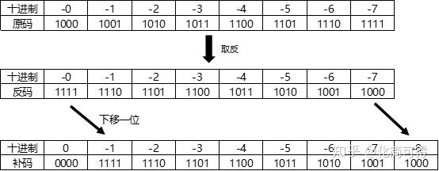
负数的二进制表示 正数“取反加1”。
原码、反码、补码，这三个码的产生，都和表示减法（负数）有关，他们的正数表示完全一样。
原码：将最高位作为符号位（0表示正，1表示负）。
反码：如果是正数，则和原码一样；如果是负数，符号位为1，其余各位取反。
补码：如果是正数，则和原码一样；如果是负数，将反码加上1。
反码：
此时我们计算+1和-1相加，即0001+1110=1111，正好是-0，相反数相加等于0，没有问题。
但此时一个0有了两种表示法，0000和1111，一个数两种表示，有点奇怪。
除此之外，虽然相反数相加没有问题，但是其他数的减法依旧不对劲，譬如0010+1110，等于10000，最高位1溢出，就是0000，所以2-1=0？？？
所以，反码还是不行。
原码简单直观，但在减法运算中有问题。计算1减去1，就是0001和1001加起来，会得到1010，
1加-1，等于-2？
因此原码无法进行减法运算。
https://zhuanlan.zhihu.com/p/106535460

Slide 15
负数的原码转补码或者补码转原码的规则：符号位不变，将剩余位取反，得到反码，在反码的基础上最后一位加一得到负数的补码。
11111101输出10进制的过程：
  符号位不变，剩余位取反
  1000,0010
  最后一位加1
  1000,0011
  得的结果1000,0011就是-3的原码形式
~(1) = -2 1的原码是0000 0001 ，所以~(1)=1111 1110 而-2的原码是1000 0010，补码是1111 1110，恰好和~(1)相等，毕竟-2在内存里面是以补码的形式存在的，，所以直接和补码比较是否相等即可
~(2) = -3 2的原码是0000 0010 所以~(2)=1111 1101，而-3的原码是1000 0011，补码是1111 1101，恰好和~(2)相等，毕竟-3在内存里面是以补码的形式存在的，，所以直接和补码比较是否相等即可
~(3) = -4
~(2018) = -2019
-----------------------------------
按位非运算符 详解
https://blog.51cto.com/JavaAlliance/3110571
Notes:
记忆方法是~(A) = -(A+1)
负数原码补码转换规则：
符号位不动，从低位往高位数，遇到第一个1之前，包括第一个1不作任何取反，之后，每位都取反。这样就避免了原码转反码再转补码的繁琐。

Slide 16
Python的分支语句
1. 分支（选择）语句的含义
  定义
    选择结构就是判断条件式的真假，依据条件式的值决定程序的走向。
    若真，会执行特定的语句块；
    否则，执行另外一些语句块。
  类别
    单分支结构
    二路分支结构
    多路分支结构

Slide 17
Python的分支语句
2. 分支（选择）语句
  单路分支
    If 条件式：
      语句块（满足条件时执行的语句块）
    注意：条件式后边的冒号，语句块必须内缩进
  二路分支
    If 条件式：
      语句块1（满足条件时执行的语句块）
    else:
      语句块2（不满足条件时执行的语句块）
    注意：条件式和else后边的冒号，语句块必须内缩进

Slide 18
Python的分支语句
2. 分支（选择）语句
  多路分支
    If 条件式：
      语句块1
    elif 条件式：
      语句块2
    ……………..
      ………….
    else:
      语句块n
  注意：条件式和else后边的冒号，语句块必须内缩进
Notes:
注：这周Ppt到这，下周一上来会讲经典的今年是否是闰年的经典算法

Slide 19
Python的分支语句
#一路分支
salary = 0
xx=input("请输入您的性别")
if xx == "女":
salary = 1000
print('您的补贴值为：{:9d}元'.format(salary))
3. 分支（选择）语句应用实例
  实例1：
    依据性别决定“称呼”,给予不同问候语（p51）“热烈欢迎您，XXX先生/女士”
  实例2：
    依据年龄决定是否享受公交免费
  实例3：（多路分支）
    将数码格式的星期几转化为合适的中文方式显示。输入“1”时，输出“星期一”；输入“2”时，输出“星期二”；以此类推。(p53)
  实例4：
    依据成绩决定奖励等级(p52)
      90以上奖1000, 80~90奖700，60~80奖300
      60以下罚款200元
  实例5：
    多路分支及其嵌套
    男女生在体能测试上有不同的标准
xm = input("请输入您的姓名：")
xb = input('请输入您的性别(女/男)：')
if xb=='女':
chw = '女士'
else:
chw = '先生'
print('热烈欢迎您，{}{}！'.format(xm,chw))
print(f'热烈欢迎您，{xm}{chw}')

Slide 20
Python的分支语句
cj = input('请输入您的成绩：')
cj = int(cj)
if cj >=90:
chw = 1000
else:
if cj>=80:
chw = 700
else:
if cj>=60:
chw =300
else:
chw = -200
print('根据您的成绩，应该发放：%5d元！'%(chw))
3. 分支（选择）语句应用实例
  实例3：
    依据成绩决定奖励等级(p52)
      90以上奖1000, 80~90奖700，60~80奖300
      60以下罚款200元
    层层深入，嵌套处理
    一分为二，嵌套式处理（80为分割点）
    利用多路分支实现分级处理，无嵌套
cj = input('请输入您的成绩：')
cj = int(cj)
if cj>=80:
if cj>=90:
chw = 1000
else:
chw = 700
else:
if cj>=60:
chw = 300
else:
chw = -200
print('根据您的成绩，应该发放：{:5d}元！'.format(chw))
cj = input('请输入您的成绩：')
cj = int(cj)
if cj>=90:
chw = 1000
elif cj>=80:
chw = 700
elif cj>=60:
chw = 300
else:
chw = -200
print(f'根据您的成绩，应该发放：{chw}元！')

Slide 21
Python的分支语句
3. 分支（选择）语句应用实例
  实例4：
    多路分支及其嵌套
    男女生在体能测试上有不同的标准
  练习：
    将数码格式的星期几转化为合适的中文方式显示。输入“1”时，输出“星期一”；输入“2”时，输出“星期二”；以此类推。(p53)

Slide 22
THANK YOU !

